Slide 1
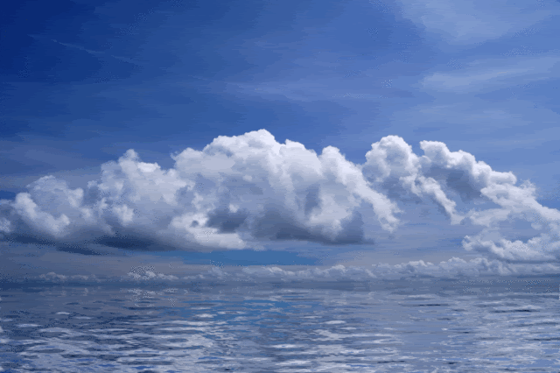
Какое чувство у вас вызывает этот слайд?

Slide 2
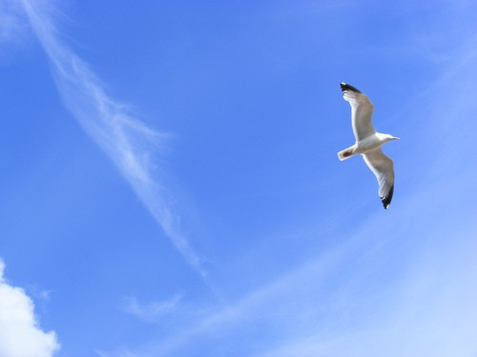
Тема:
«Есть ли границы у свободы»

Slide 3
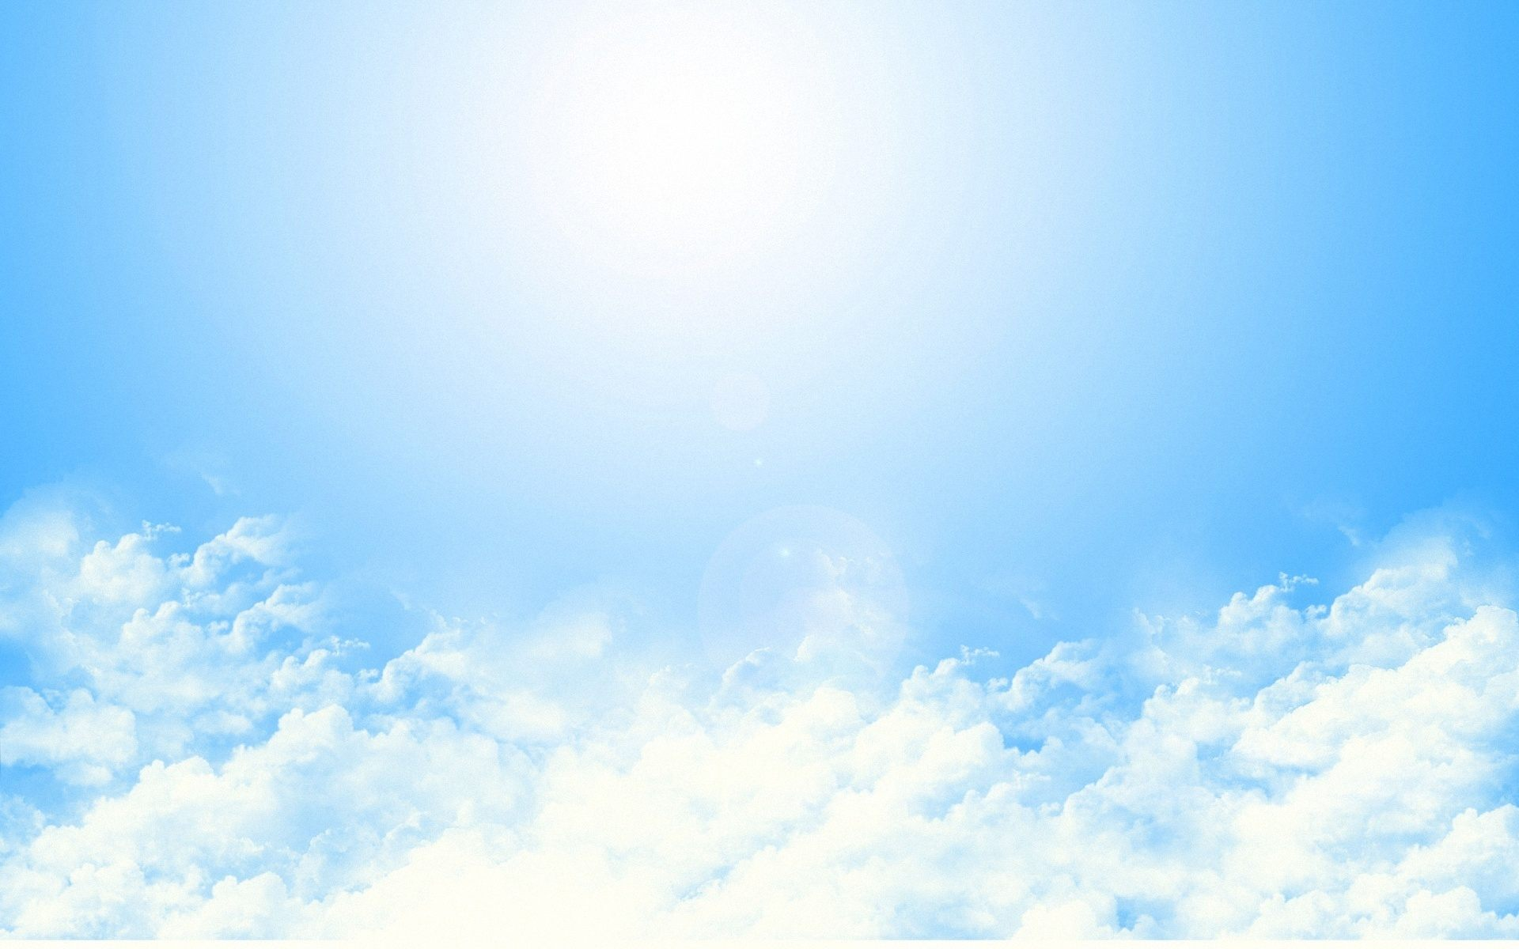
Назовите главный документ школы.
Устав школы
Какие ваши обязанности?
должны хорошо учиться ,
соблюдать режим школы,
быть вежливым по отношению к взрослым и ребятам,
выполнять поручения педагогов, домашнюю работу,
бережно относиться к имуществу школы и другие.
Как вы думаете, что будет, если вы не станете соблюдать правила школы?
Будет беспорядок и ничего хорошего не получится.
Также и государство живёт по закону.

Slide 4
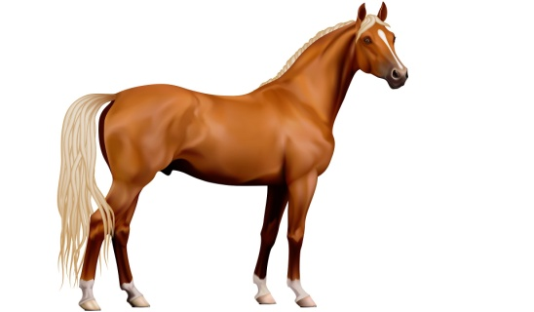
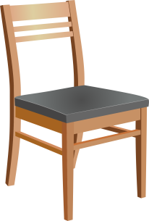
Отгадайте ребус
И
ЦИЯ
КОНСТИТУЦИЯ
Конституция – основной закон государства, правила жизни государства.
Что записано в Конституции?
В конституции записаны права и обязанности граждан России.
Конституция России изменялась несколько раз. Последний раз – 12.09.1993г.

Slide 5
Все равны перед законом.
Каждый имеет :
право на жизнь
право на труд
право на образование
право на отдых
право на жилище
право на защиту
право на охрану здоровья и медицинскую помощь

Slide 6
право на свободу и личную неприкосновенность (статья22)
право свободно передвигаться, выбирать место жительства (статья 27)
право на свободу мысли и слова (статья 29)
каждому гарантируется свобода совести, свобода вероисповедания (статья 28)
право свободно распоряжаться своими способностями к труду, выбирать профессию (статья37)
гарантируется свобода массовой информации, цензура запрещена (статья 29)

Slide 7
Сегодня мы с вами будем говорить о таких понятиях как «свобода» и «право на свободу».
Нет такого народа, который в своей истории не сражался бы за свободу от угнетения и порабощения. Вспомните историю России. Александр Невский сражался со шведами, Дмитрий Донской с ордой, Минин и Пожарский сражались с польской шляхтой, в 1812 году - с Наполеоном, в 1941г – с фашистами.
Каждый из вас, наверняка, поскорее мечтает стать взрослым. Ведь взрослым, как вам кажется , можно делать всё, что хочется. Полная свобода.

Slide 8
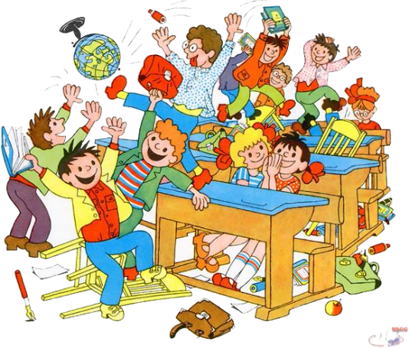
Упражнение «День непослушания»
Представьте себе, что объявили в школе «День непослушания».
Что бы вы стали делать?
Каким человеком вы бы себя почувствовали?
Вы думаете были бы свободными?
Что такое свобода?

Slide 9
Есть разные мнения, что такое свобода.
Свобода – это возможность делать всё, что хочешь.
Свобода – это независимость от кого-то.
Свобода – это отсутствие ограничений.
Свобода – это вседозволенность .
Свобода – это возможность выбора.
Какое мнение вы поддерживаете?
Свобо́да — это возможность выбора и отсутствие принуждения со стороны других людей.
Свобода – это выбор между хорошим и плохим, между добром и злом, жить по правилам или без правил.

Slide 10
Что же ограничивает нашу свободу?
В школе мы живём по определённым правилам, по режиму.
Какие вы ещё знаете правила?
Правила поведения на дороге – ПДД.
Правила поведения в театре, в музее.
Правила поведения в лесу .
Правила этикета.
Правила здорового образа жизни.
Моральные нормы поведения - они не записаны как правила, но мы их выполняем.
Наше поведение, наши поступки, наши действия всегда имеют границы.
Свобода человека ограничена правилами.

Slide 11
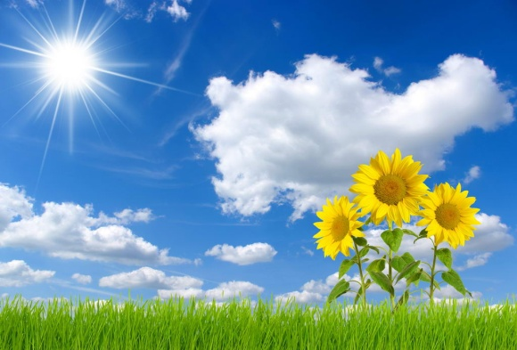
Физминутка

Slide 12
Четверо ребят выполнили домашнюю работу и занимаются своими делами. Но мы видим девочку, которая ещё продолжает делать домашнюю работу.
Каким правом воспользовались ребята?
Правом на отдых.
Они правильно отдыхают? Как они должны были организовать свой отдых?
Девочка имеет право выполнять домашнюю работу в тишине?
Ребята свободны и могут отдыхать, играть, но при этом не мешать девочке делать домашнюю работу. Их свобода ограничена правилами
поведения в школе.

Slide 13
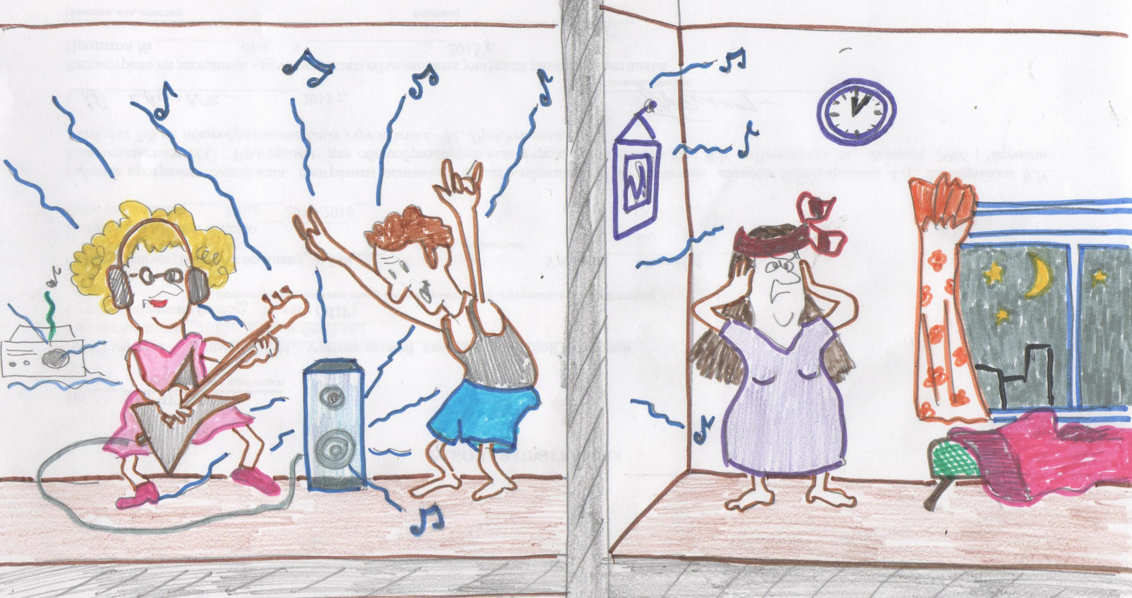
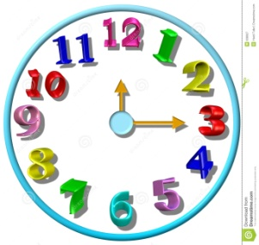
Какое время суток? Что делают ребята?
Какое правило ребята нарушили?
Правило общежития.
Бабушка имеет право на отдых?
На пользу людям принято правило общежития?

Slide 14
В «Декларации прав человека» дано такое определение свободы:
Свобода состоит в возможности делать всё, что не приносит вреда другому.
Человек должен жить хорошо сам и давать хорошо жить другим людям, не мешать им. Человек свободен только в тех границах, которые позволяют сохранить такую же свободу другому человеку.
Свобода предполагает и ответственность человека за свои поступки.
Что мы с вами выяснили?
Свобода имеет границы.
Свобода ограничена правилами поведения.
Правила и нормы поведения созданы во благо человека.

Slide 15
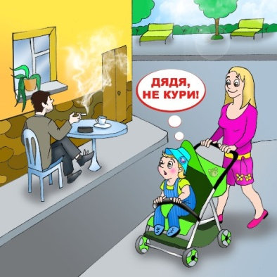
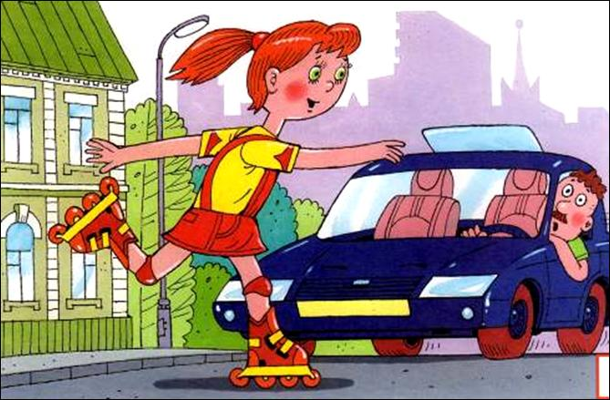
Определите права и ограничения.
Чью свободу запреты ограничивают, а чьи права защищают?
1.Запрет курить в общественных местах.
Ограничена свобода курильщиков, защищаются права некурящих.
2.Детям запрещено играть на проезжей части.
Ограничена свобода детей, защищаются права водителей и оберегается здоровье детей.

Slide 16
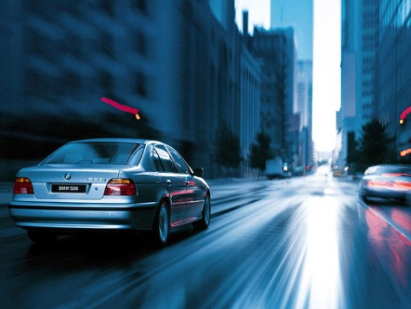
3.Ограничение скорости движения автомобиля.
Ограничена свобода водителей, защищаются права пешеходов.
Чья свобода ограничивается, а чьи права защищаются?

Slide 17
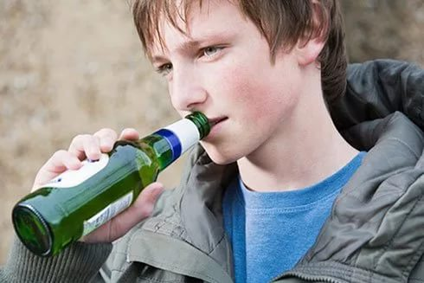
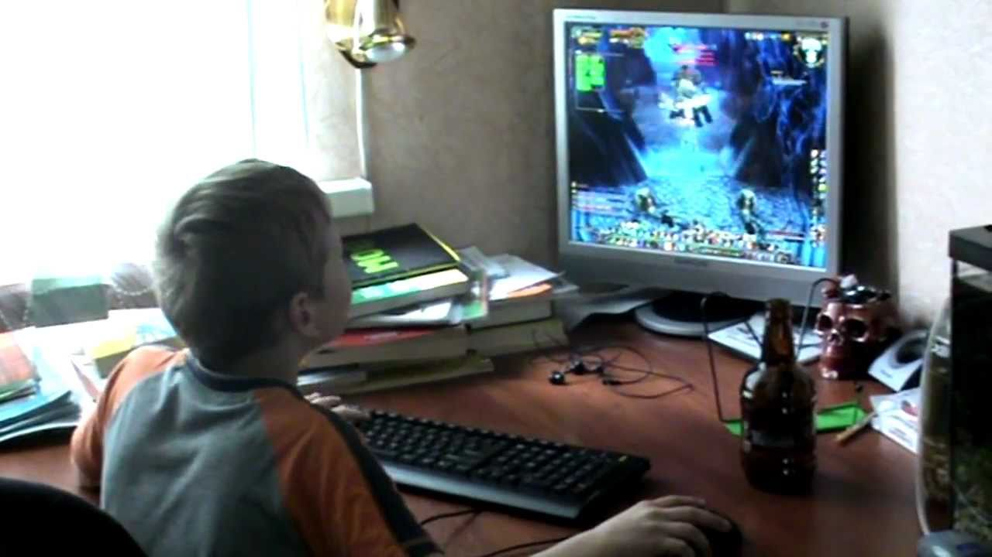
Детям запрещается употреблять алкогольные напитки.
Запрещается детям играть на компьютере более 30минут.
С одной стороны ограничена свобода детей, с другой стороны эти запреты охраняют здоровье детей.

Slide 18
Эти ограничения свободы на пользу идут человеку или во вред?
Свобода людей ограничена правилами поведения.
Правила, по которым живёт общество, создавались в течение длительного времени.
Без соблюдения правил невозможна спокойная размеренная жизнь людей.
Правила созданы на благо человечества.

Slide 19
Право на свободу охватывает разные сферы жизни.
В главном законе нашей страны закреплены права и свободы человека и гражданина.
Свобода важна для каждого человека и для страны в целом.
В чём заключается свобода?
Свобода состоит в возможности делать всё, что не приносит вреда другому.
Свобода предполагает и ответственность человека за свои действия, поступки.
Есть ли границы у свободы?
Свобода ограничена правилами поведения и моральными нормами.
Вывод: Необходимо с детства учиться пользоваться свободой, помня, что моя свобода не должна приносить вред другому человеку, а также самому себе.

Slide 20
Не употребляйте право на свободу во вред себе и своим друзьям!

